Slide 1
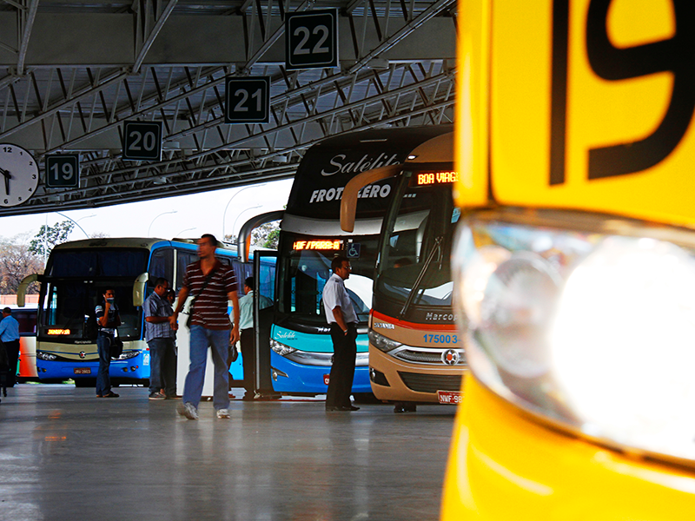


Stock Monitoring
Arthur Schiller
Franc Wang
Juliana de Oliveira

Slide 2

DESENVOLVIMENTO
Detalhado
Motivação
Descrição do problema que o projeto tenta solucionar
Esforços nas etapas de desenvolvimento
Dificuldades escontradas
Conclusão e demonstração do protótipo
Trabalhos futuros

Slide 3



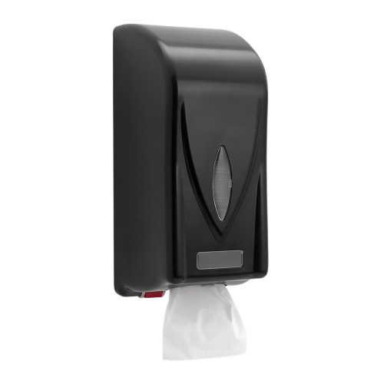

Motivação

Slide 4
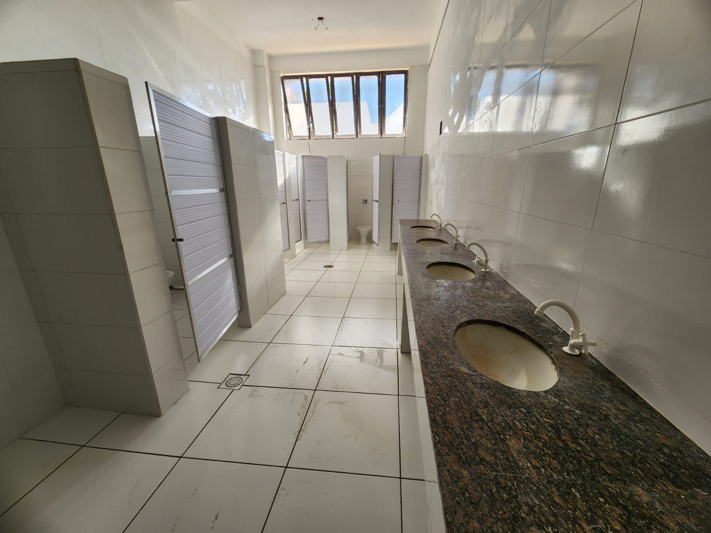
Descrição do problema

Slide 5
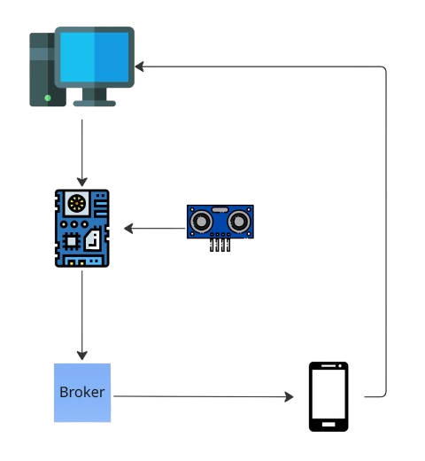
Esforços nas etapas de desenvolvimento

Slide 6
INTEGRAÇÃO COM O SENSOR Ajustes finos na calibração e posicionamento do sensor
A COMUNICAÇÃO MQTT Conectividade estável entre os dispositivos embarcados e o broker
CONECTIVIDADE COM O CELULAR programação e conectividade do aplicativo para receber as informações do sensor
Dificuldades encontradas
DELAY
INCONSISTÊNCIA A inconsistência da medição de distância

Slide 7
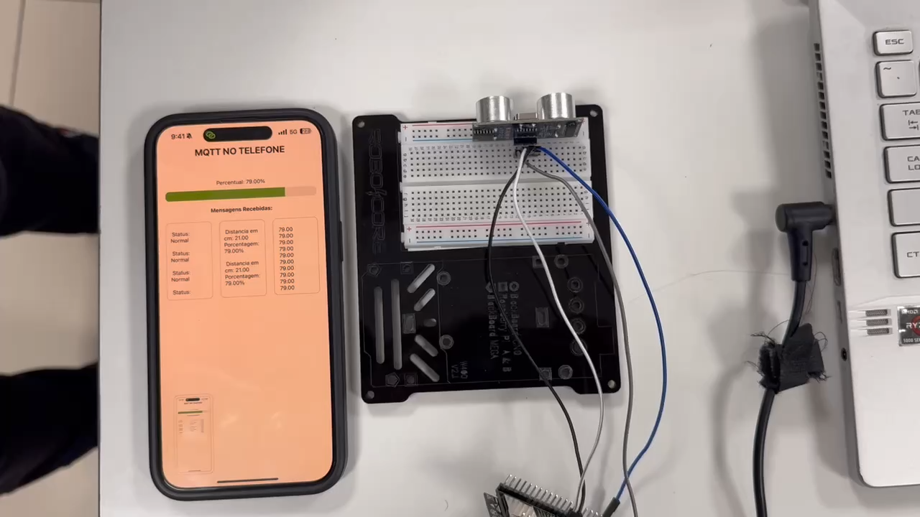
Conclusão e demonstração do protótipo

Slide 8
ESTÉTICA Melhorar a apresentação do protótipo e torna-lo mais compacto
CORREÇÃO DE INCONSISTÊNCIA Diminuir o atraso e inconsistência na entrega de informação
Trabalhos futuros
TESTES COM BATERIA Implementar a bateria ao sistema para o uso real do protótipo
NOTIFICAÇÕES PUSH Implementar notificação para o melhor alerta de estoque baixo aos responsáveis

